Slide 1
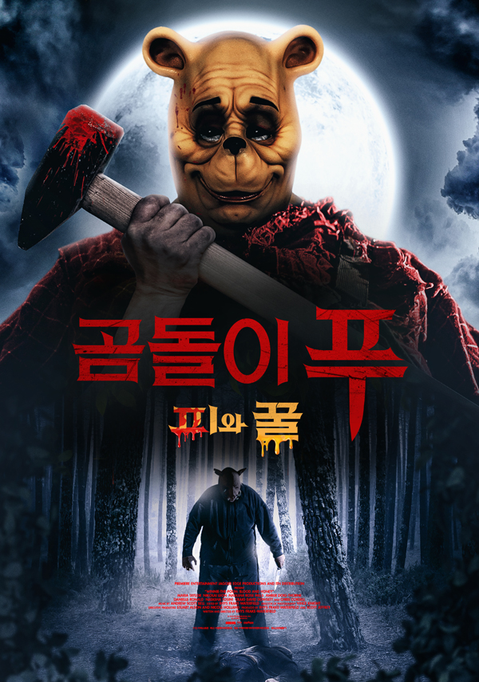
웹사이트 리디자인 협업
팀 : 피와 꿀
이동규, 양정우, 진연희

Slide 2
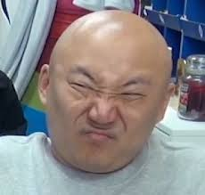
기존 웹사이트의 문제점
레이아웃이 정렬이 안 되어있다.
정적인 분위기 (너무 평범한 사이트 같다)
많은 양의 자료를 메인 페이지에 게시하여 복잡한 시선 이동으로 인한 사용자의
피로도 증가
네네치킨의 밝은 이미지와는 달리 웹사이트는 그 느낌을 살리지 못했다.
사람들이 관심 있어 할 만한 내용들이 들어가 있지 않다

Slide 3
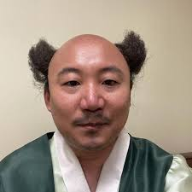
개선 방안
메인 페이지에 필요한 정보들로만 정리하여
깔끔하게 구성 해본다.
레이아웃 구조를 잡아서 스토리를 만들어 보기로 한다.
네네치킨 브랜드 이미지인 밝은 분위기에 맞는 사이트를 만들어 볼 것이다.

Slide 4
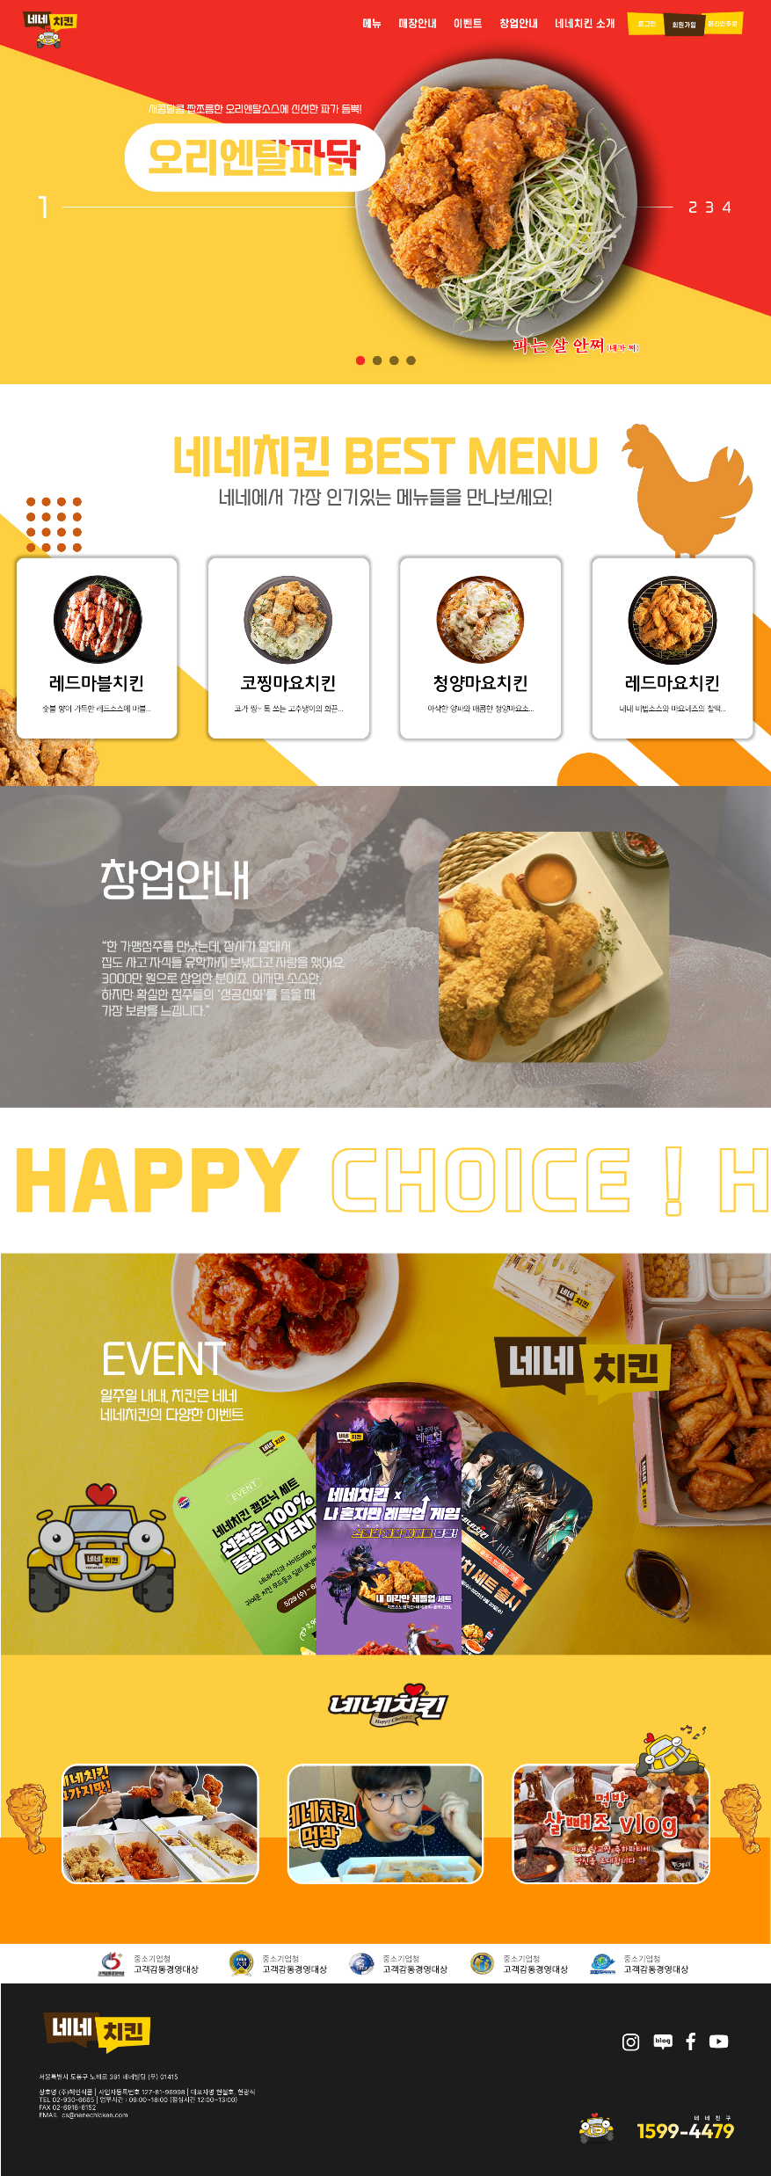
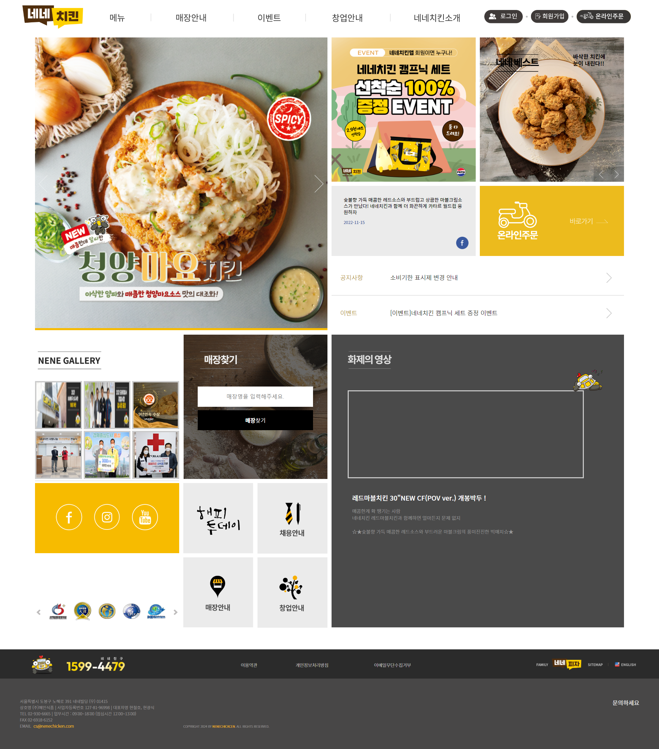
웹사이트 비교

Slide 5

헤더(header)

Slide 6


메인(main)

